Slide 1
El TRABAJO
EL CARACTER DEL LIDER Y EL TRABAJO

Slide 2
JUAN 5:17
17. Y JESÚS LES RESPONDIÓ: MI PADRE HASTA AHORA TRABAJA, Y YO TRABAJO.
PROVERBIOS 14:23
EN TODA LABOR HAY FRUTO; MAS LAS VANAS PALABRAS DE LOS LABIOS EMPOBRECEN

Slide 3
EL LIDER ES LLAMADO A TRABAJAR
I DE CORINTIOS 15:58.
Así que, hermanos míos amados, estad firmes y constantes, creciendo en la obra del Señor siempre, sabiendo que vuestro trabajo en el Señor no es en vano.
EL TRABAJO EN EL SEÑOR NO ES EN VANO

Slide 4
INTRODUCCION
INVERTIMOS APROXIMADAMENTE 30 AÑOS DE LA VIDA TRABAJANDO

Slide 5
LA LEY DEL MOVIMIENTO ISSAC NEWTON
UN OBJETO EN MOVIMIENTO TIENDE A PERMANECER EN MOVIMIENTO
Y UN OBJETO EN REPOSO TIENDE A PERMANECER EN REPOSO

Slide 6
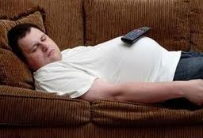
ENEMIGOS DEL TRABAJO
LA PEREZA

Slide 7
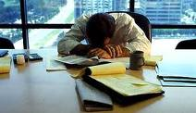
PROVERBIOS 6:9-11
9. Perezoso, ¿hasta cuándo has de dormir? ¿Cuándo te levantarás de tu sueño?
10. Un poco de sueño, un poco de dormitar, Y cruzar por un poco las manos para reposo;
11. Así vendrá tu necesidad como caminante, Y tu pobreza como hombre armado.

Slide 8
EL LIDER CON PEREZA
LA PEREZA ES LA FALTA DE ESTÍMULO, DE DESEO, DE VOLUNTAD PARA ATENDER A LO NECESARIO E INCLUSO PARA REALIZAR ACTIVIDADES CREATIVAS O DE CUALQUIER ÍNDOLE. ES UNA CONGELACIÓN DE LA VOLUNTAD, EL ABANDONO DE NUESTRA CONDICIÓN DE SERES ACTIVOS Y EMPRENDEDORES

Slide 9
EL LIDER CON PEREZA
LLEGA TARDE A SUS COMPROMISOS
NO CUMPLE CON SUS TAREAS ASIGNADAS
NO VA A LAS REUNIONES
NO LLENA LOS REPORTES
NO ESTUDIA LA LECCION CELULAR
NO PROSPERA EN SU LIDERAZGO

Slide 10
TRABAJANDO PARA DIOS
.GALATAS 6:9-10
No nos cansemos, pues, de hacer bien; porque a su tiempo segaremos, si no desmayamos.
10. Así que, según tengamos oportunidad, hagamos bien a todos, y mayormente a los de la familia de la fe.
COLOSENSES 3:23-24
Y todo lo que hagáis, hacedlo de corazón, como para el Señor y no para los hombres;
24. sabiendo que del Señor recibiréis la recompensa de la herencia, porque a Cristo el Señor servís.

Slide 11
ERRORES QUE COMETEN LOS LIDERES QUE NO TRABAJAN
PIENSAN QUE TRABAJAN PARA SU AUTORIDAD
ESPERAN RECOMPENSA DE LOS HOMBRES
ESPERAN QUE SUS DICIPULOS LOS VALOREN Y SINO SE SIENTEN DECEPCIONADOS
TRABAJAN POR EMOCIONES
TRABAJAN POR SENTIMIENTOS Y NO POR DECISION DE SERVIR A CRISTO

Slide 12
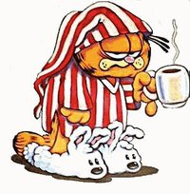
EL LIDER CON PEREZA
TIENE POBREZA

Slide 13
PROVERBIOS 10: 4-5
. La mano negligente empobrece; Mas la mano de los diligentes enriquece.
5. El que recoge en el verano es hombre entendido; El que duerme en el tiempo de la siega es hijo que avergüenza.
EL LIDER DEBE ESFORZARCE DE SER DE BENDICION A:
SU FAMILIA ( 1 de Timoteo 5:8)
LA IGLESIA DEL SEÑOR ( 2 de corintios 9:7)

Slide 14
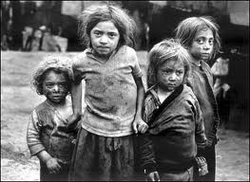
RESULTADOS DE LA PEREZA
Proverbios 23:21.
Porque el bebedor y el comilón empobrecerán, Y el sueño hará vestir vestidos rotos.
POBREZA
MAL VESTIDO
Eclesiastés 10:18:
Por la pereza se cae la techumbre, y por la flojedad de las manos se llueve la casa.

Slide 15
LA PEREZA
QUITA LA VISION AL LIDER
PROVERBIOS 6:6-8

Slide 16
PROVERBIOS 6:6-9
6. Ve a la hormiga, oh perezoso, Mira sus caminos, y sé sabio;
7. La cual no teniendo capitán, Ni gobernador, ni señor,
8. Prepara en el verano su comida, Y recoge en el tiempo de la siega su mantenimiento.
9. Perezoso, ¿hasta cuándo has de dormir? ¿Cuándo te levantarás de tu sueño?
1. EL PEREZOSO NO TIENE VISION ( VER EL FUTURO)
2. EL PEREZOSO OCUPA QUE LO ARREEN

Slide 17
RETIRO DE LIDERES
Proverbios 19:15
La PEREZA hace caer en profundo sueño, Y el alma negligente padecerá hambre.
NO SE PUEDE TENER VISION
SU ALMA NO ES SACIADA

Slide 18
LA PEREZA
QUITA LA ENERGIA DEL LIDER
PROVERBIOS 24:10

Slide 19
EL LIDER SIN ENERGIA
PROVERBIOS 24: 10.
Si fueres flojo en el día de trabajo, Tu fuerza será reducida.
DIOS QUITA LA ENERGA AL FLOJO

Slide 20
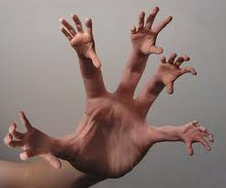
EL LIDER PEREZOSO SOLO DESEA
PROVERBIOS 21:25 Y 13:4

Slide 21
EL LIDER PEREZOSO TIENE BUENOS DESEOS PERO NO LOGRA NADA
Proverbios 21: 25.
El deseo del perezoso le mata, Porque sus manos no quieren trabajar.
Proverbios 13:4.
El alma del perezoso desea, y nada alcanza; Mas el alma de los diligentes será prosperada.
EL LÍDER PEREZOSO:
SOLO VIVE DE DESEOS
NO ALCANZA LAS METAS

Slide 22
LAS EXCUSAS Y EL LIDER
. PROVERBIOS 26:13-16
Dice el perezoso: El león está en el camino; El león está en las calles.
14. Como la puerta gira sobre sus quicios, Así el perezoso se vuelve en su cama.
15. Mete el perezoso su mano en el plato; Se cansa de llevarla a su boca.
16. En su propia opinión el perezoso es más sabio Que siete que sepan aconsejar.

Slide 23
LAS EXCUSAS : LA SABIDURIA DE PEREZOSO
LAS EXCUSAS DEL PEREZOSO:
EL LEÓN ESTA EN LA CALLE: HABLA DE LOS PELIGROS AL SALIR A TRABAJAR
Eclesiastés 11:4 El que al viento observa, no sembrará; y el que mira a las nubes, no segará.
EL LIDER FLOJO HAYA EXCUSAS PARA NO TRABAJAR EN LA OBRA DE DIOS

Slide 24
EN LA OBRA DEL SEÑOR SE REQUIERE DILIGENCIA
Romanos 12:11:
En lo que requiere diligencia, no perezosos ; fervientes en espíritu, sirviendo al Señor;
SI HAY ALGO QUE REQUIERE A PRESURAR EL TRABAJO ES EN GANAR AL PERDIDO PARA DIOS
LO PRIMERO EN MI VIDA DEBE SER EL SEÑOR
DEVO PONER DILIGENCIA ASUS NEGOCIOS

Slide 25
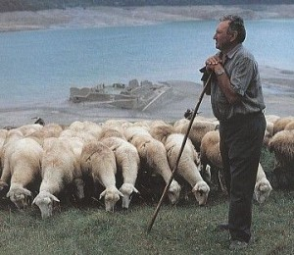
EL LIDER DILIGENTE
Proverbios 27:23.
Sé diligente en conocer el estado de tus ovejas, Y mira con cuidado por tus rebaños

Slide 26
EL LIDER PEREZOSO BUSCA QUIEN LE DE
PROVERBIOS 20:4
El perezoso no ara a causa del invierno; Pedirá, pues, en la siega, y no hallará

Slide 27
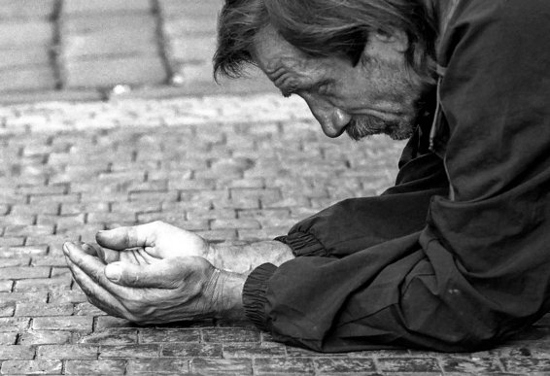
LA PROMESA DE DIOS
Deuteronomio 28:12.
Te abrirá Jehová su buen tesoro, el cielo, para enviar la lluvia a tu tierra en su tiempo, y para bendecir toda obra de tus manos. Y prestarás a muchas naciones, y tú no pedirás prestado.

Slide 28
EL TRABAJO LLEVA AL EXITO
¿Has visto hombre solícito en su trabajo? Delante de los reyes estará; No estará delante de los de baja condición.
PROVERBIOS 22:29

Slide 29
EL CARCTER DEL LIDER : TRBAJADOR
EFESIOS 4:28
El que hurtaba, no hurte más, sino trabaje, haciendo con sus manos lo que es bueno, para que tenga qué compartir con el que padece necesidad.
1 DE TIMOTEO 5:8
porque si alguno no provee para los suyos, y mayormente para los de su casa, ha negado la fe, y es peor que un incrédulo.

Slide 30
TRABAJE INCANSABLEMENTE PARA SU FAMILIA, PARA SU PROJIMO Y PARA DIOS
HECHOS 20:35
En todo os he enseñado que, trabajando así, se debe ayudar a los necesitados, y recordar las palabras del Señor Jesús, que dijo: Más bienaventurado es dar que recibir
1 CORINTIOS 15:58
Así que, hermanos míos amados, estad firmes y constantes, creciendo en la obra del Señor siempre, sabiendo que vuestro trabajo en el Señor no es en vano.

